Slide 1
Orienteringsmøte 18. april 2023
Viltnemnda i Gratangen

Slide 2
Agenda for møtet:
1. Orientering siste års jakt
2. Orientering bestandsutvikling
3. Orientering påkjørsler
4. Orientering bestandsplan
5. Orientering endring av minsteareal
6. Ettersøk. Lovverket.
7. Spørsmål / diskusjoner

Slide 3
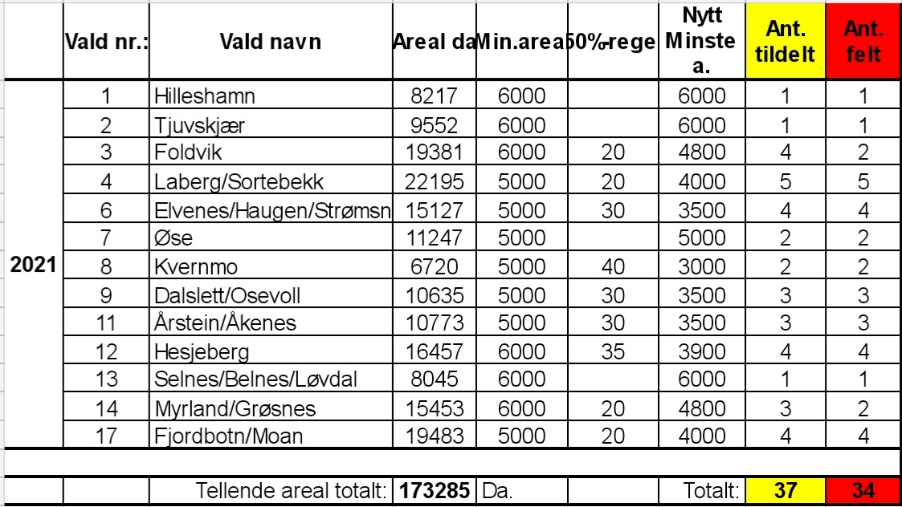
Orientering siste års jakt:

Slide 4
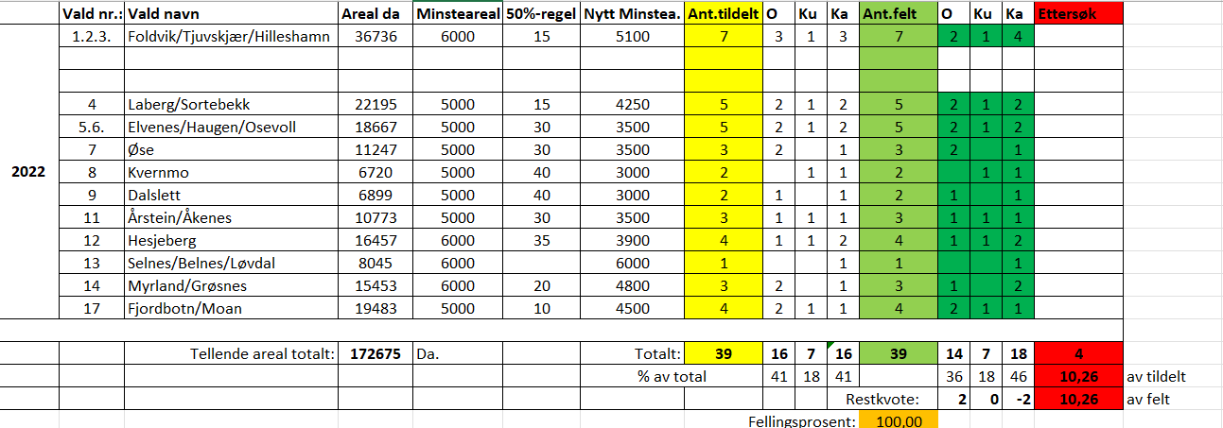
Orientering siste års jakt:

Slide 5
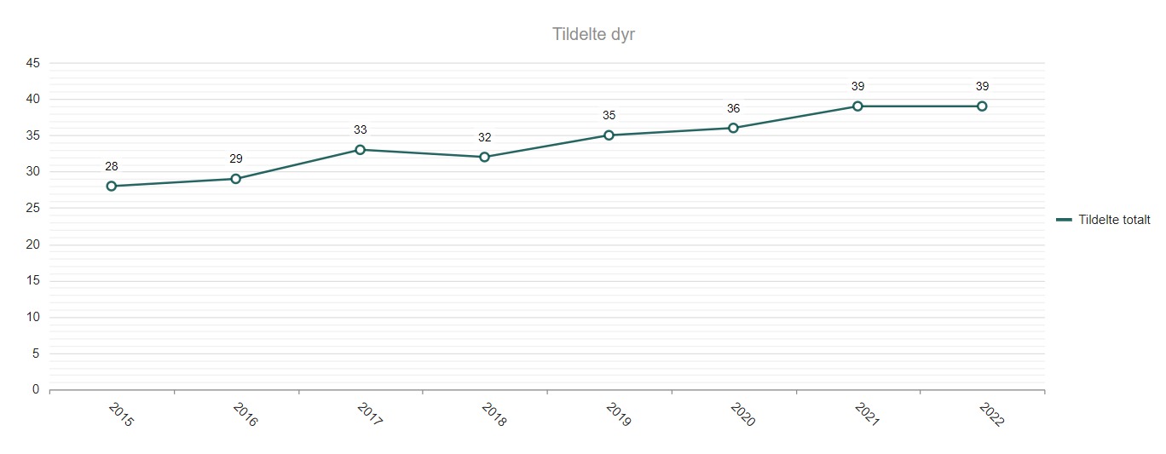
Orientering siste års jakt:

Slide 6
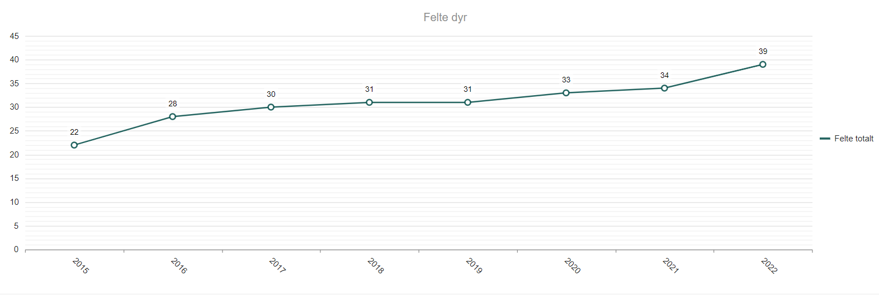
Orientering siste års jakt:

Slide 7
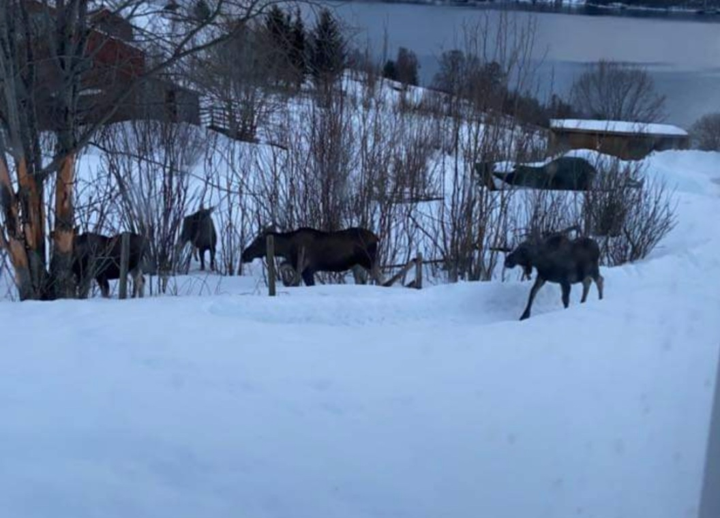
Bestandsutvikling:

Slide 8
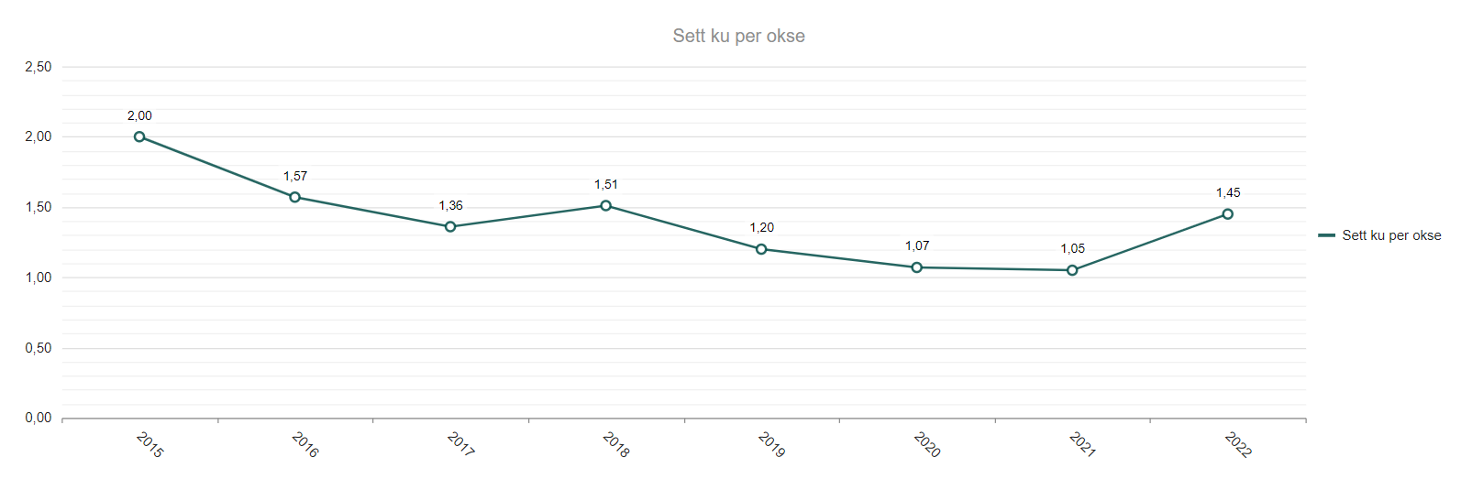
Bestandsutvikling:

Slide 9
Bestandsutvikling:
Forholdet ku / okse 2021: Vi er her.
Ku
Okse

Slide 10
Bestandsutvikling:
Forholdet ku / okse: Vi bør komme hit.
Ku
Okse

Slide 11
Bestandsutvikling:
Forholdet ku / okse 2022: Vi er der nå.
Ku
Okse

Slide 12
Bestandsutvikling:

Slide 13
Bestandsutvikling:

Slide 14
Bestandsutvikling:

Slide 15
Bestandsutvikling:

Slide 16
Bestandsutvikling:

Slide 17
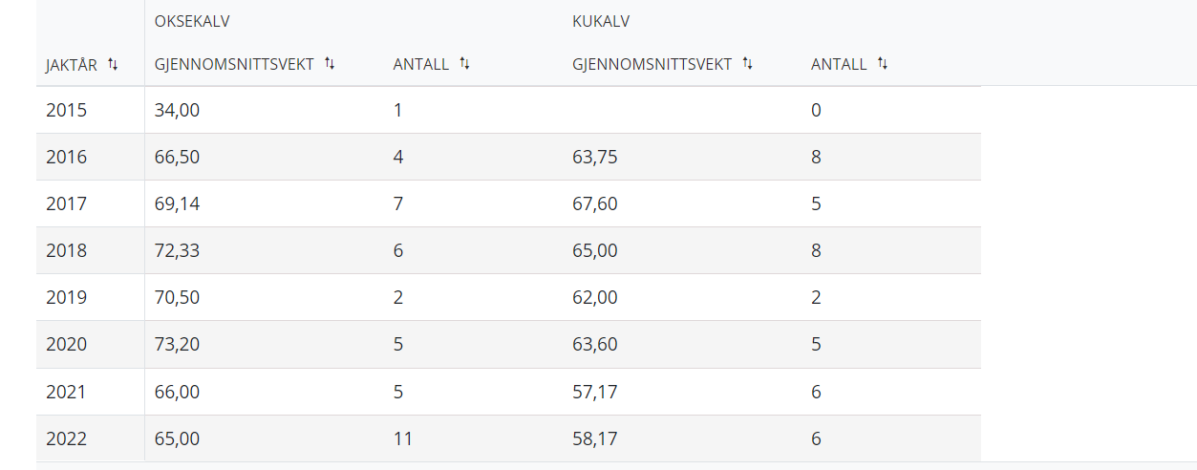
Bestandsutvikling:

Slide 18
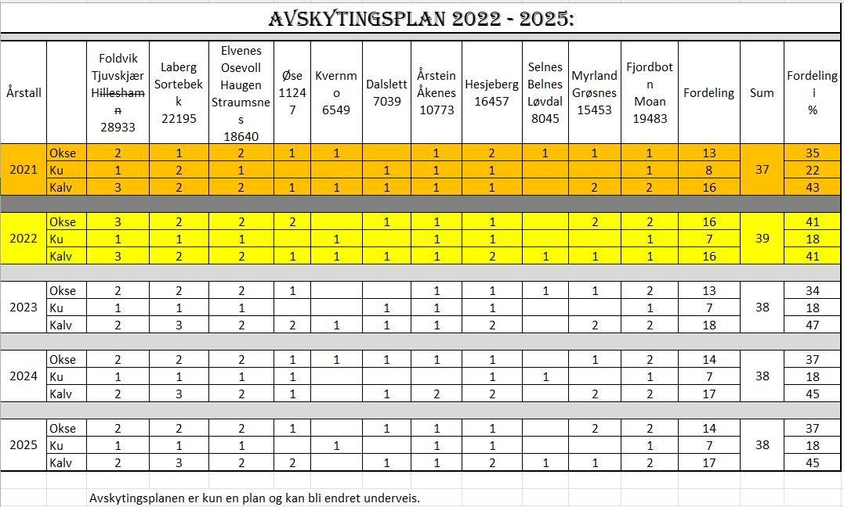
Bestandsutvikling:

Slide 19
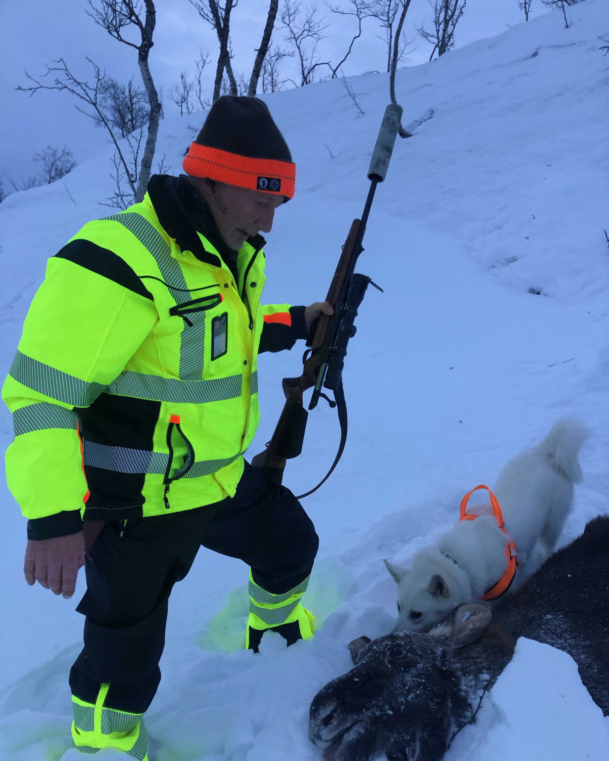
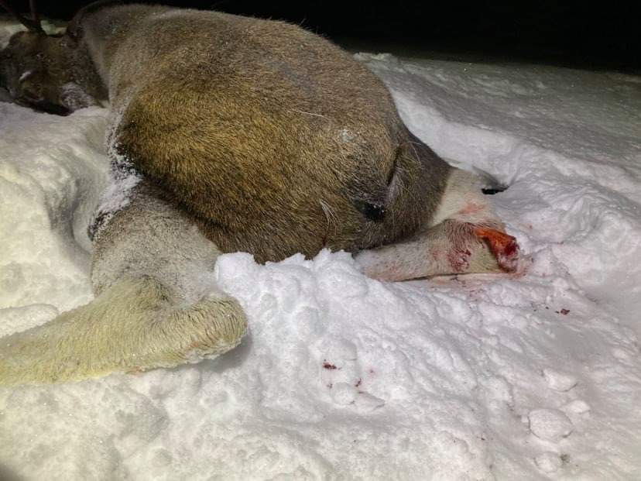
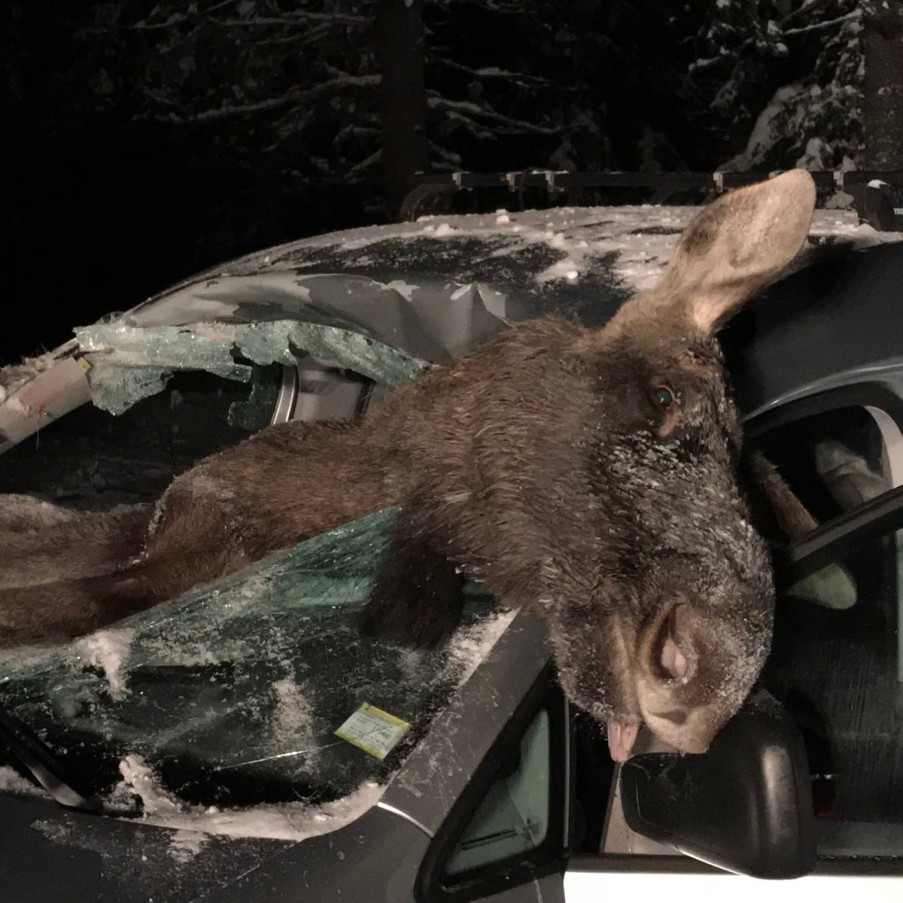
Påkjørsler:

Slide 20
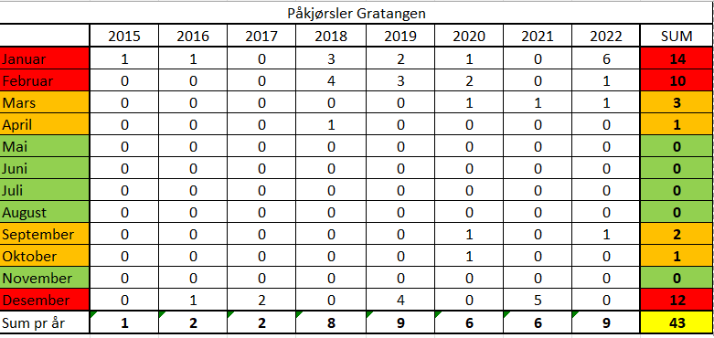
Påkjørsler:

Slide 21
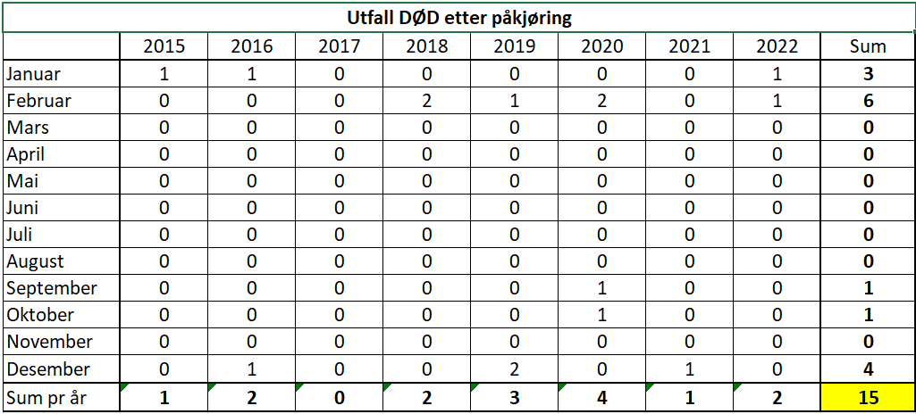
Påkjørsler:

Slide 22
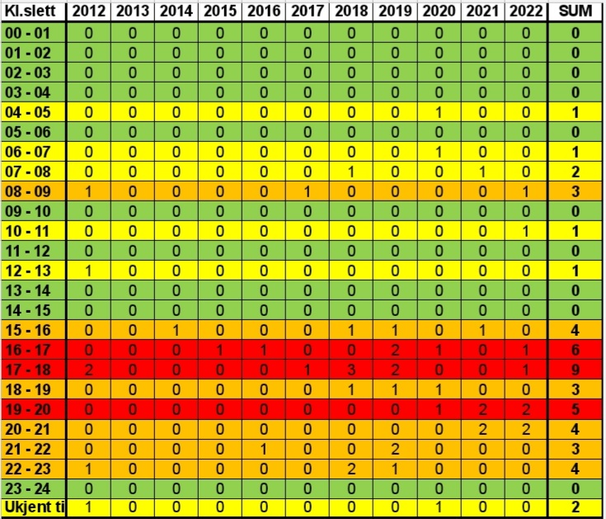
Påkjørsler:

Slide 23
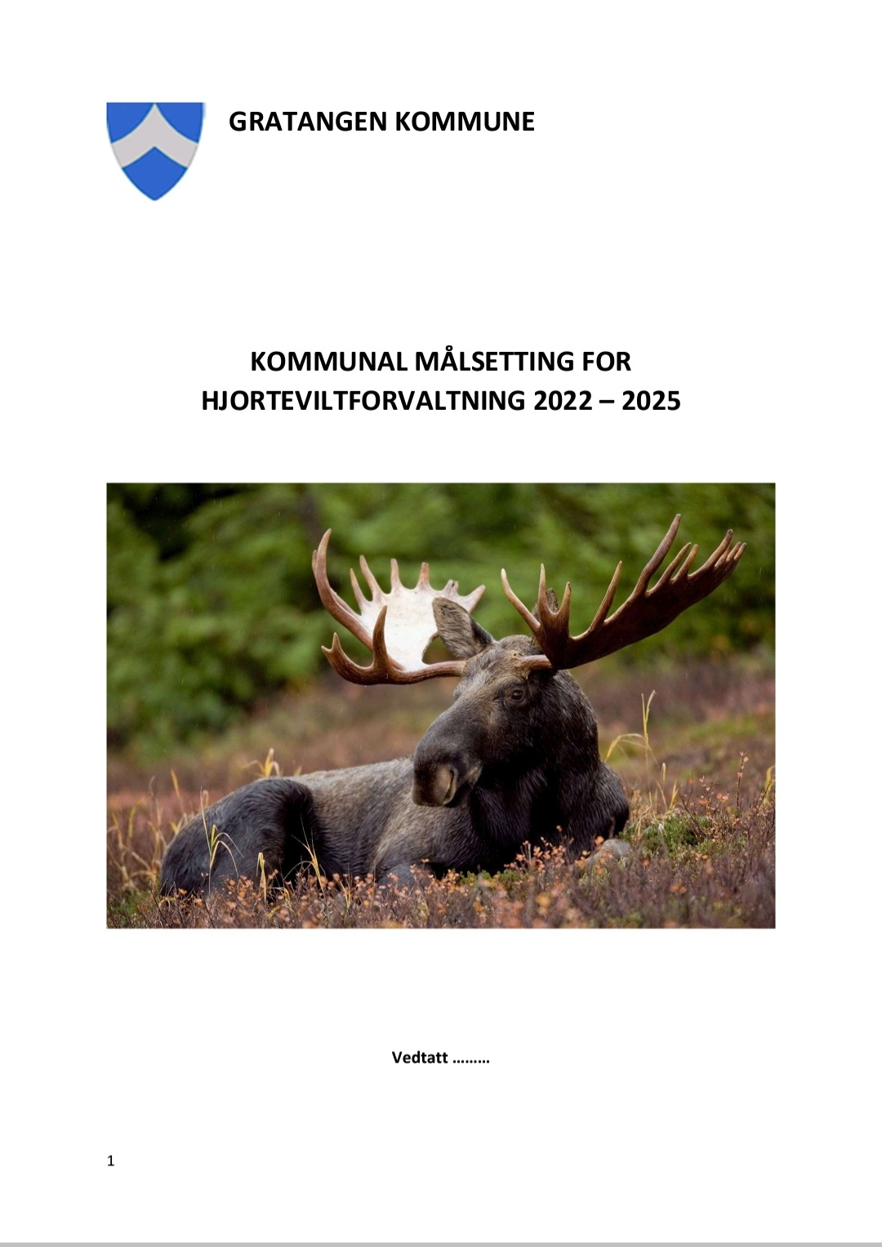
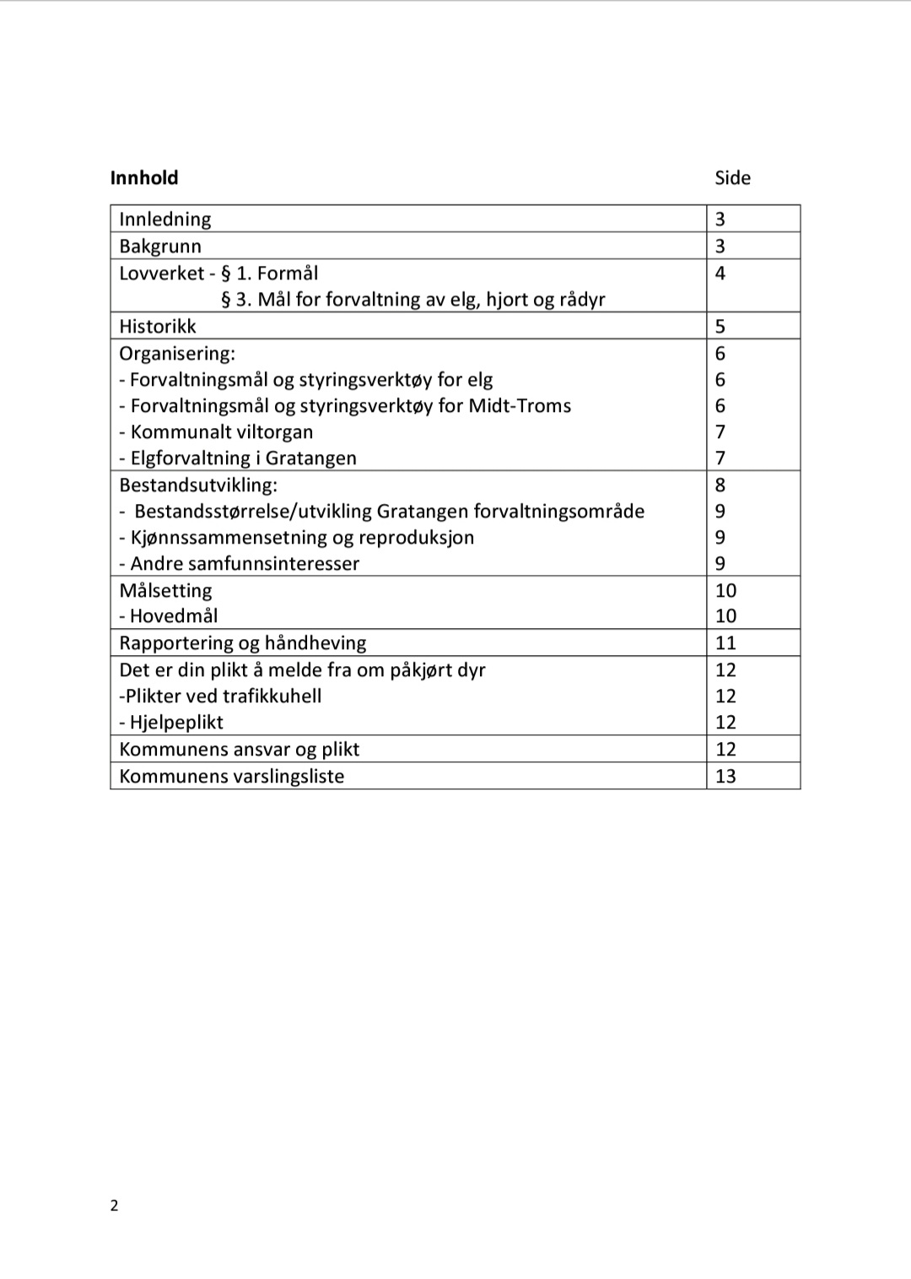
Bestandsplan:

Slide 24
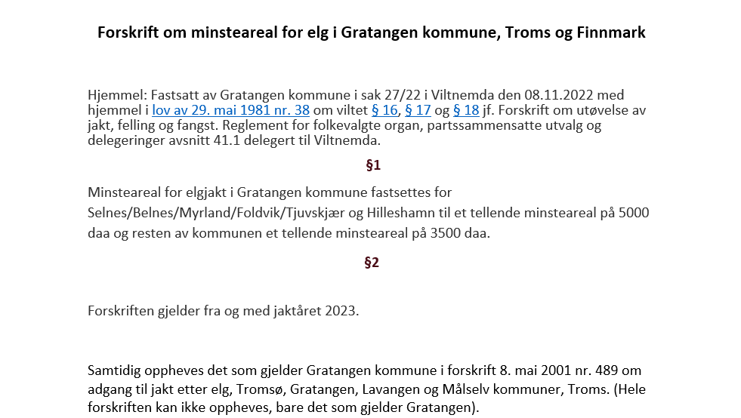
Minsteareal:

Slide 25
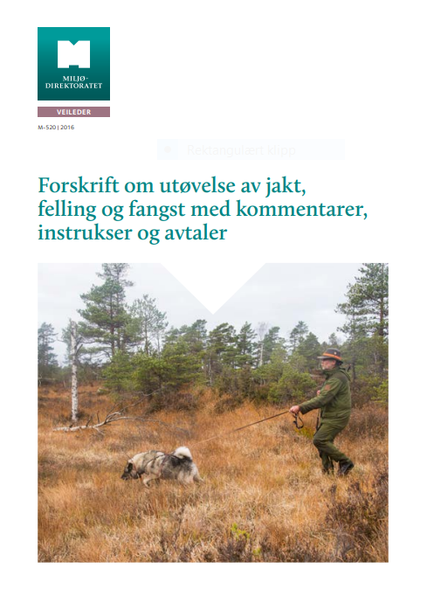
Ettersøk:

Slide 26
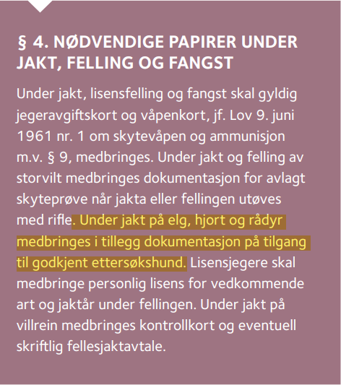
Ettersøk:

Slide 27
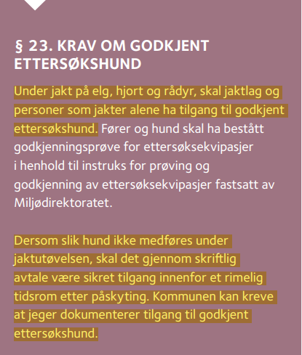
Ettersøk:

Slide 28
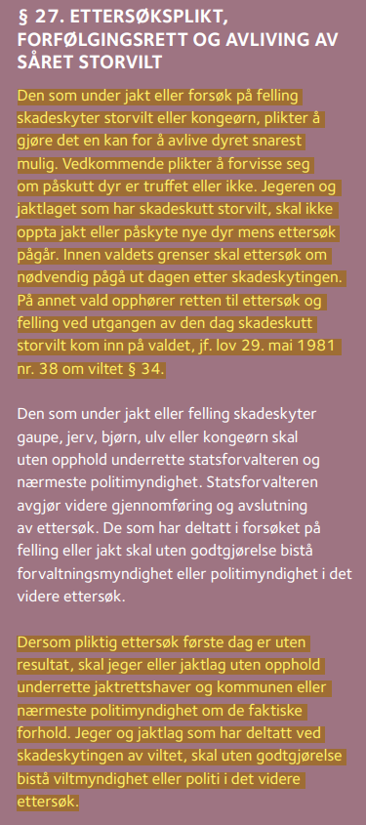
Ettersøk:

Slide 29
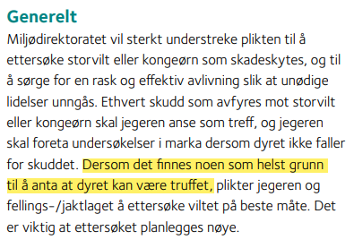
Ettersøk:

Slide 30
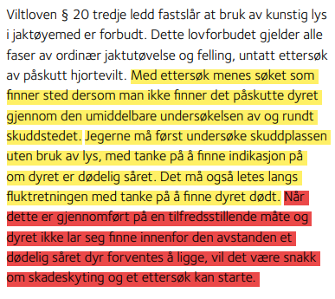
Ettersøk:

Slide 31
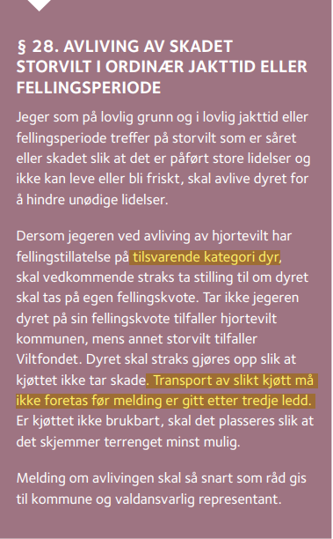
Ettersøk:

Slide 32
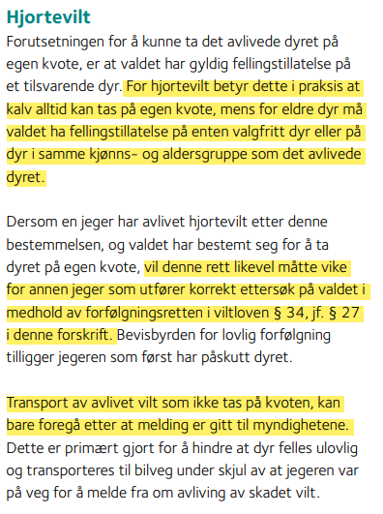
Ettersøk:

Slide 33
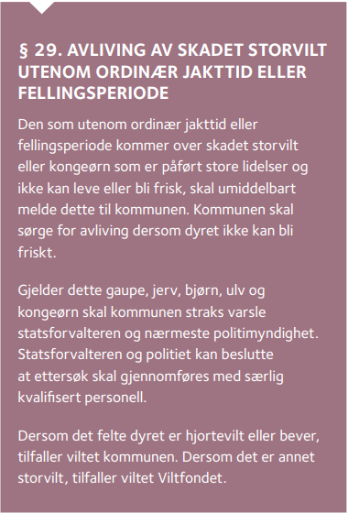
Ettersøk:

Slide 34
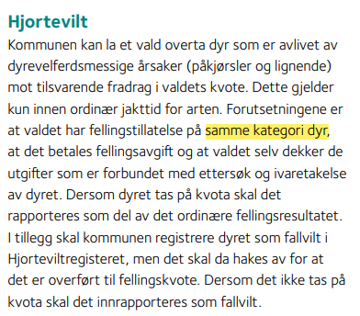
Ettersøk:

Slide 35
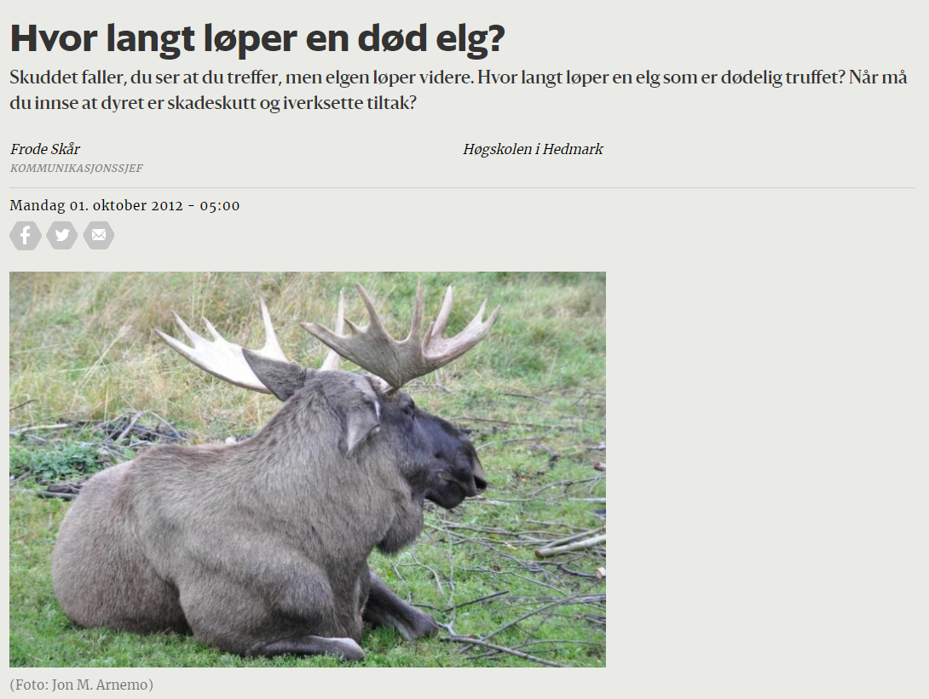
Ettersøk:

Slide 36
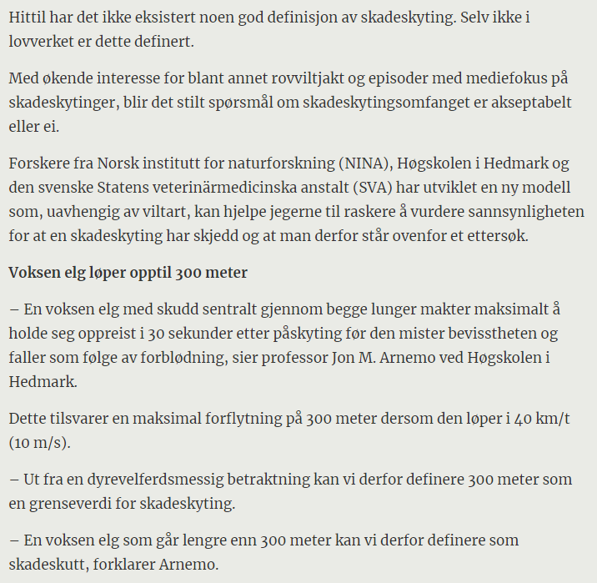
Ettersøk:

Slide 37
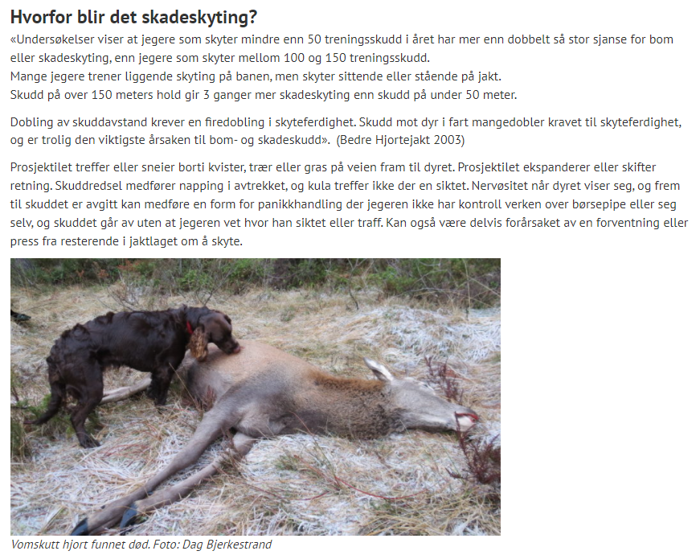
Ettersøk:

Slide 38
Takk for oppmerksomheten
Spørsmål?

Slide 39
Hvor mange elg trengs for å skyte 5 elger?
https://m.youtube.com/watch?v=RJNlFRUS368

